Slide 1
§2 上半平面とポアンカレ計量
1-ユークリッド幾何
take.sei

Slide 2

概要: Milestone
今日の目標
全体の目標の一つ目
“エルランゲンプログラムの視点から集合と群の組としてユークリッド幾何を見てみよう” + “保存される性質”について確認してみよう
そのためにも以下を確認しよう
ユークリッド幾何ってなんだっけ(定義他)
どの集合に対して, どの群を当てはめるの?(エルランゲンプログラム)
ユークリッド変換群の具体的な中身について考えてみよう
ユークリッド幾何で説明できる事はモデルでも説明できてるか確認しよう
なんとなくノリで用意しました. コメントがあったらここで説明するかも

Slide 3
1.ゆーくりっど幾何ってなんだっけ
やること
1. ユークリッド幾何の定義の確認
2. ユークリッド幾何の命題例を確認
3. エルランゲンプログラムに合わせるために命題を解く時に使われる”保存される性質”を確認する

Slide 4
1: ユークリッド幾何??
ユークリッド幾何, 完全に理解してる
それ本当ですか?
ユークリッド幾何の目的が
同値条件の合同/相似, によって性質が不変なことを考えながら
ある図形の長さ, 角度を求める / 示したい関係を解く(証明する)
というのは, やってきてるからわかるけど, 実際何がユークリッド幾何か?といわれたら困るよね(´・ω・`)
保存される性質っていう観点からユークリッド幾何を把握してみよう
ユークリッド幾何は図形の切り貼りとコンパスだけと思われがちだけど,
三平方の定理もユークリッド幾何の大事な概念の一つだったりするよ.

Slide 5
1: ユークリッド幾何??
ユークリッド幾何のメタ情報
原論という本に書かれてる, 全十三巻(著者 Euclid
1巻:定義/合同/ピタゴラス, 2巻: 幾何算術(図形的代数) 3巻: 円…
最終巻では正多面体が, 4,6,8,12,20しかないこと示してる
個人的に幾何算術すごいなぁと思います(小並感
理論建ては, 定義 → 公理 → 公準の順で最初に導入してる
公理: 定義から自明に求められる性質 / 公準: 自明じゃないけどあってほしい性質
定義/公理/公準から, 定理を求めさらにその定理を使った別定理を求めてく
各理論の定理を組み合わせて実際に値を求めたり, 一致することを証明する
ちなみにユークリッドの“原論”, 前書きも動機も導入も何も書かれてないらしくて
ただただ, 定義!公理!定理!証明! の怒涛のラッシュらしい, 読みたくない

Slide 6
1: ユークリッド幾何??
ユークリッド幾何の導入
定義
点は部分をもたない
線とは幅のない長さ
線の端は点
直線とはその上にある点について一様な線
面は長さと幅のみをもつもの
公理
同じものに等しいものは互いに等しい
等しいものに等しいものを加えれば, また等しい
等しいものから，等しいものを引けば, 残りは等しい
互いに重なり合うものは互いに等しい
全体は部分より大きい
c.f. 重なるものは等しいと言いながら, 重ねる(移動)方法については言及していないという問題がある.
特定の線分(角)を指定された場所に書くことができるのを暗黙に仮定して話を進めていて, “重ねるための移動方法”↔平面の運動(合同変換)について明示的に考えないといけない.
公理がこれ代数なんだけど, “互いに重なり合うものは等しい”とか
全体は部分より大きいとか, だいぶ面白い”自明”を採用してるよね

Slide 7
1: ユークリッド幾何??
ユークリッド幾何の導入
公準(以下を要請する)
任意の点から任意の点へ直線を引くこと
有限な直線を連続的に直線に延長すること
任意の点を中心とする任意の半径の円を描くこと
すべての直角は互いに等しい
直線が2直線と交わるとき, 同じ側の内角の和が2直角より小さいなら, この2直線は限りなく延長されたとき, 内角の和が2直角より小さい側において交わる
以上の前提の上に数々の命題を解いていくのがユークリッド幾何の方針
第五公準長すぎでは(そりゃツッコミはいるね

Slide 8
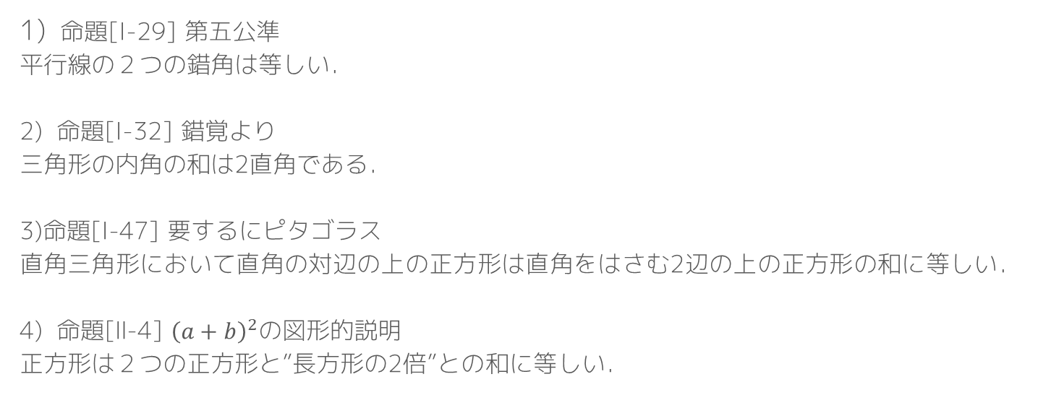
1: ユークリッド幾何??
命題の例
命題[I-29] 第五公準
平行線の２つの錯角は等しい．
2) 命題[I-32] 錯覚より
三角形の内角の和は2直角である．
3)命題[I-47] 要するにピタゴラス
直角三角形において直角の対辺の上の正方形は直角をはさむ2辺の上の正方形の和に等しい．
4) 命題[Ⅱ-4] ${\left(a+b\right)}^{2}の$図形的説明
正方形は２つの正方形と”長方形の2倍”との和に等しい．
小学生を思い出しました. ちなみにパワポケは小4の時に出会いました

Slide 9
1: ユークリッド幾何??
ユークリッド幾何で使ったツールたち
この時よく使われるのは, 数々の定理/公理で示された中でも
平行関係による角度の一致
合同関係による角度の一致, 長さの一致, 面積の一致
相似関係による角度の一致, 比率の一致
特定の”関係”において一致する(保存される)性質をユークリッド幾何では重要視する
特に: 関係の上での長さ!! (と角度, ただし角度は長さと内積から得られる)
つまり, 長さこそ保存される性質…長さを保存する幾何を集合と群で表現しよう
三つも列挙してるけど, 実質全部合同だから
合同関係さえ表されれば他全部も勝手に表される

Slide 10
2.ユークリッド幾何をモデルで表す
やること
1. ユークリッド幾何モデルの空間を考える
2. ユークリッド幾何モデルの群を考える
3. モデルが推移的なことを示す

Slide 11
2: ユークリッドモデル
モデルを組み立てる
モデル(集合, 群の組)を作るとなると, 必要なのは集合と群.
ユークリッドモデルにおける集合(空間), と群(操作)について考えないとならない
あらかじめわかっていることとして
空間は距離の存在する空間(ユークリッド距離)
操作は合同を保持する変換(合同な二図形は, 片方が片方に移動したと考えられるから)
それぞれ定義していこう
ユークリッド幾何は直感的操作の作図を厳密にした感じだけど, 現代数学は, どの場に
存在する何に対して, 何を行うのか, ってのが大事になるから, 場の話から始まるよ

Slide 12
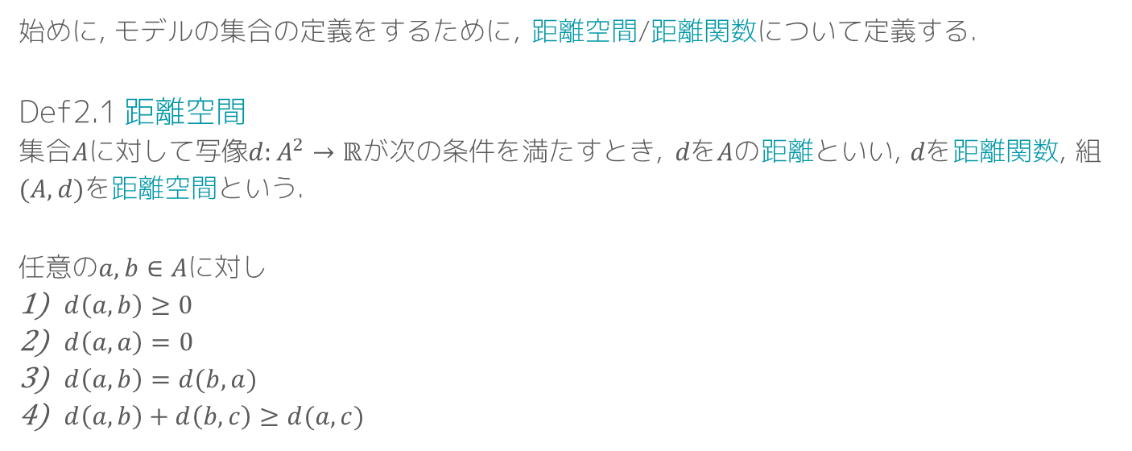
2: ユークリッドモデル
距離空間
始めに, モデルの集合の定義をするために, 距離空間/距離関数について定義する.
Def2.1 距離空間
集合$A$に対して写像$d:A^{2}→ℝ$が次の条件を満たすとき, $dをAの$距離といい, $dを$距離関数, 組$(A, d)を$距離空間という.
任意の$a,b∈A$に対し
$d\left(a,b\right)≥0$
$d\left(a,a\right)=0$
$d\left(a,b\right)=d(b,a)$
$d\left(a,b\right)+d\left(b,c\right)≥d(a,c)$
ちなみに, 距離関数の定義の内, 1)は他条件から導出が可能なので, 厳密には3条件

Slide 13
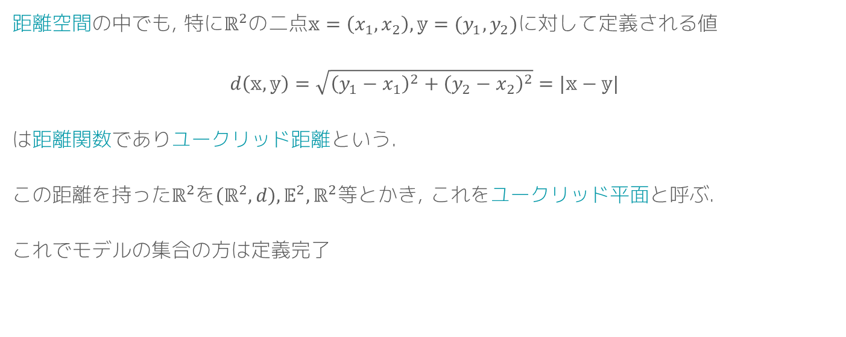
2: ユークリッドモデル
ユークリッド距離
距離空間の中でも, 特に$ℝ^{2}の$二点$𝕩=\left(x_{1},x_{2}\right), 𝕪=(y_{1},y_{2})に対して$定義される値
$$d\left(𝕩,𝕪\right)=\sqrt{{\left(y_{1}−x_{1}\right)}^{2}+{\left(y_{2}−x_{2}\right)}^{2}}=|𝕩−𝕪|$$
は距離関数でありユークリッド距離という.
この距離を持った$ℝ^{2}を\left(ℝ^{2},d\right), 𝔼^{2}, ℝ^{2}$等とかき, これをユークリッド平面と呼ぶ.
これでモデルの集合の方は定義完了
あれ, 距離だけでいいの? って思うかもしれないけれど, 実は距離さえ定まれば幾何で使う
空間の値(角度とか)は全部求まるんだよね. 最小単位の定義は距離だけで実は十分

Slide 14
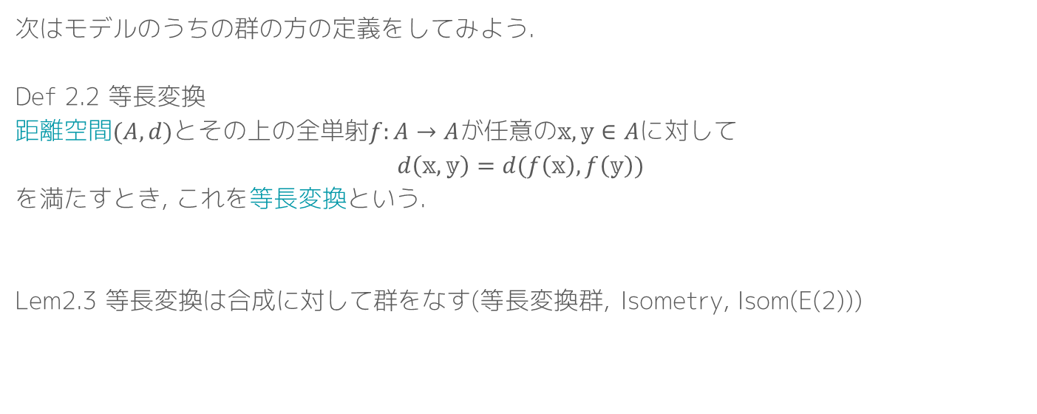
2: ユークリッドモデル
等長変換
次はモデルのうちの群の方の定義をしてみよう.
Def 2.2 等長変換
距離空間$(A,d)と$その上の全単射$f:A→A$が任意の$𝕩,𝕪∈A$に対して
$$d\left(𝕩, 𝕪\right)=d(f\left(𝕩\right),f\left(𝕪\right))$$
を満たすとき, これを等長変換という.
Lem2.3 等長変換は合成に対して群をなす(等長変換群, Isometry, Isom(E(2)))
等長変換は今後何回も出てくるから要チェック.

Slide 15
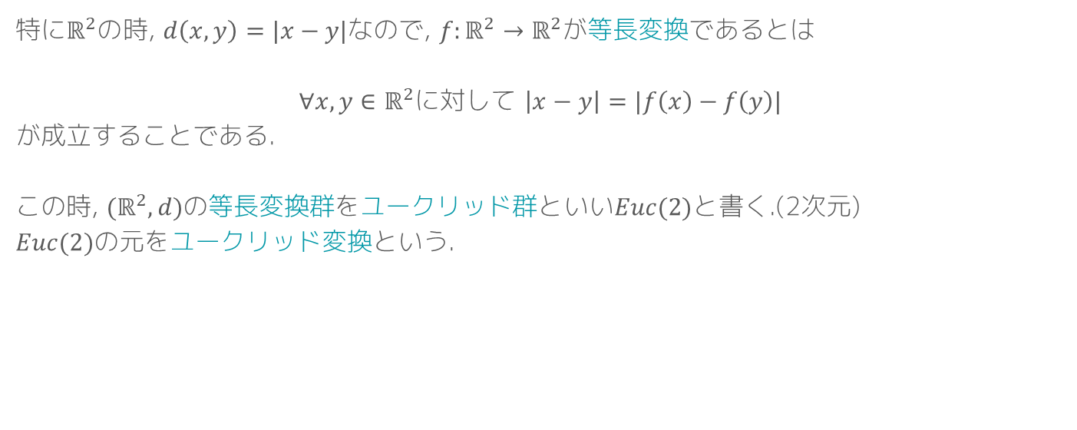
2: ユークリッドモデル
ユークリッド変換
特に$ℝ^{2}の$時, $d\left(x,y\right)=|x−y|$なので, $f:ℝ^{2}→ℝ^{2}$が等長変換であるとは
$∀x,y∈ℝ^{2}$に対して $\left|x−y\right|=|f\left(x\right)−f\left(y\right)|$
が成立することである.
この時, $(ℝ^{2},d)$の等長変換群をユークリッド群といい$Euc(2)$と書く.(2次元)
$Euc(2)$の元をユークリッド変換という.
え, ユークリッドの変換って距離だけ? 合同? って思うだろうけどユークリッド平面自体が
距離だけを定義しているので, それを保持する関数としてユークリッド変換なのだ.

Slide 16
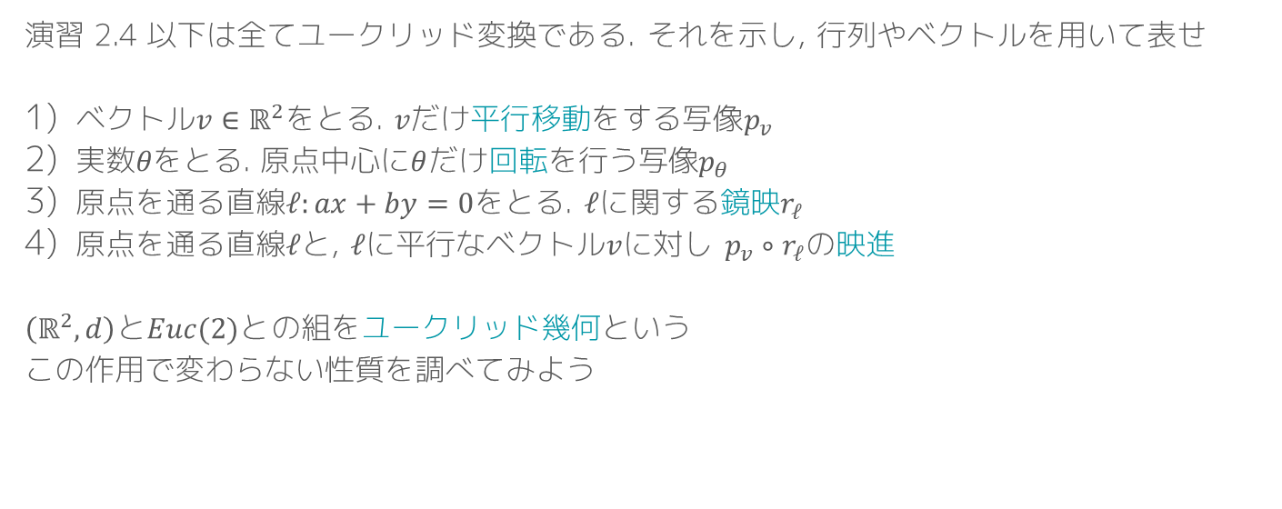
2: ユークリッドモデル
ユークリッド変換の例
演習 2.4 以下は全てユークリッド変換である. それを示し, 行列やベクトルを用いて表せ
ベクトル$v∈ℝ^{2}$をとる. $vだけ平行移動をする写像p_{v}$
実数$θを$とる. 原点中心に$θ$だけ回転を行う写像$p_{θ}$
原点を通る直線$ℓ:ax+by=0$をとる. $ℓに$関する鏡映$r_{ℓ}$
原点を通る直線$ℓ$と, $ℓ$に平行なベクトル$v$に対し $p_{v}∘r_{ℓ}の$映進
$\left(ℝ^{2},d\right)とEuc(2)と$の組をユークリッド幾何という
この作用で変わらない性質を調べてみよう
ちなみに平行移動も行列で書けたりするよ. 後述!

Slide 17
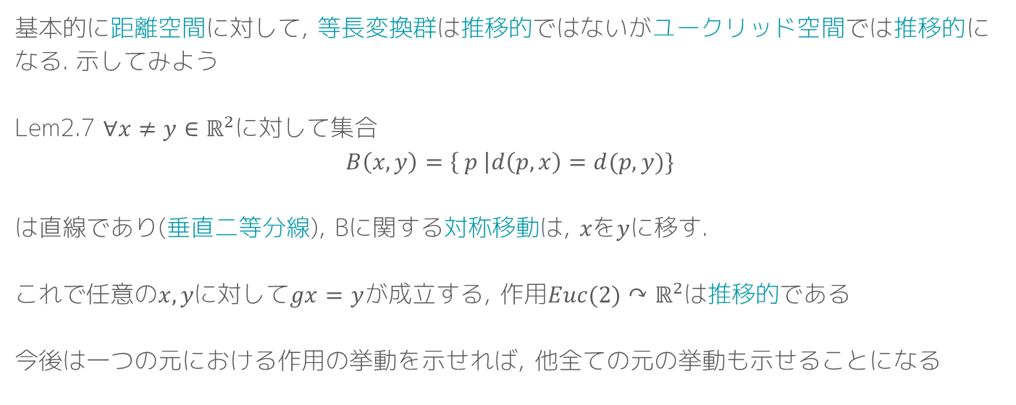
2: ユークリッドモデル
ユークリッド変換は推移的
基本的に距離空間に対して, 等長変換群は推移的ではないがユークリッド空間では推移的になる. 示してみよう
Lem2.7 $∀x≠y∈ℝ^{2}$に対して集合
$$B\left(x,y\right)=\left\{ p \right|d\left(p,x\right)=d(p, y)\}$$
は直線であり(垂直二等分線), Bに関する対称移動は, $xをy$に移す.
これで任意の$x, yに対してgx=y$が成立する, 作用$Euc(2)↷ℝ^{2}$は推移的である
今後は一つの元における作用の挙動を示せれば, 他全ての元の挙動も示せることになる
c.f. 群作用における推移的, fのxへの作用f(x)
推移的の説明がこれまた難しい…

Slide 18
3.ユークリッド変換群の元の分類
やること
1. 内積を定義し, 角度を定義する
2. 変換群の演算を具体的に示してみよう
3. Euc(2)を行列群とベクトル群で表現してみよう

Slide 19
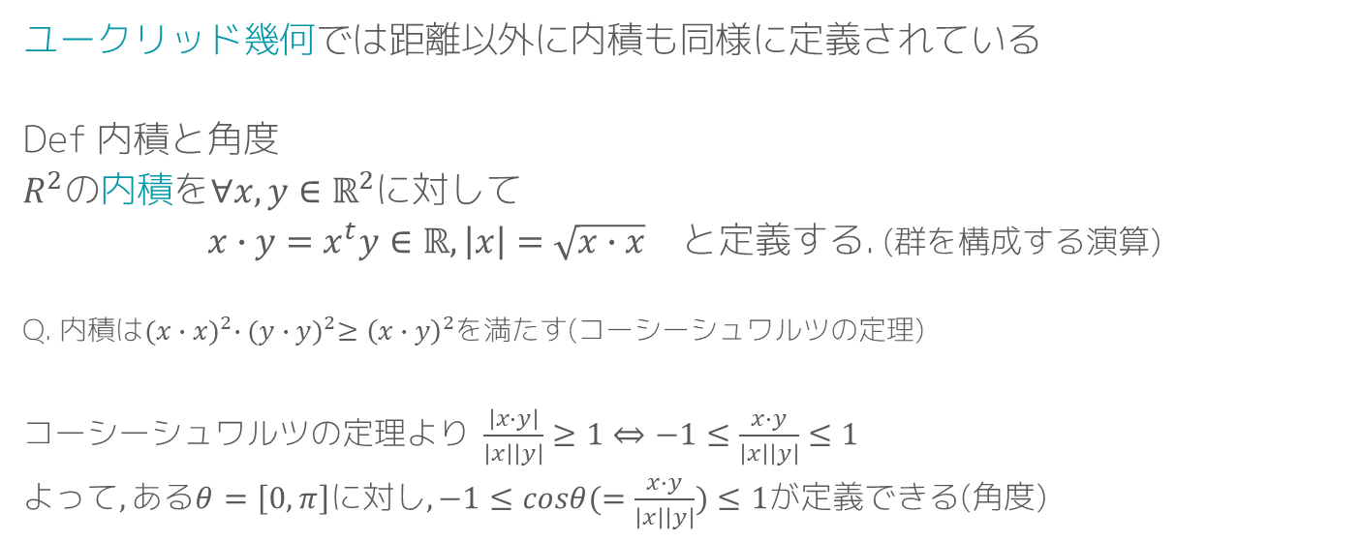
2: 変換群の元の分類
ユークリッド幾何は内積空間
ユークリッド幾何では距離以外に内積も同様に定義されている
Def 内積と角度
$R^{2}の$内積を$∀x,y∈ℝ^{2}$に対して
$x∙y=x^{t}y∈ℝ, \left|x\right|=\sqrt{x∙x}$ と定義する. (群を構成する演算)
Q. $内積は{(x∙x)}^{2}∙{(y∙y)}^{2}≥{\left(x∙y\right)}^{2}$を満たす(コーシーシュワルツの定理)
コーシーシュワルツの定理より$\frac{\left|x∙y\right|}{\left|x\right|\left|y\right|}≥1⇔−1≤\frac{x∙y}{\left|x\right|\left|y\right|}≤1$
よ$って, あるθ=\left[0, π\right]に対し,−1≤cosθ(=\frac{x∙y}{\left|x\right|\left|y\right|})≤1が$定義できる(角度)
内積は群をなす事も示してみてね. 内積が定義されている空間を内積空間というよ

Slide 20
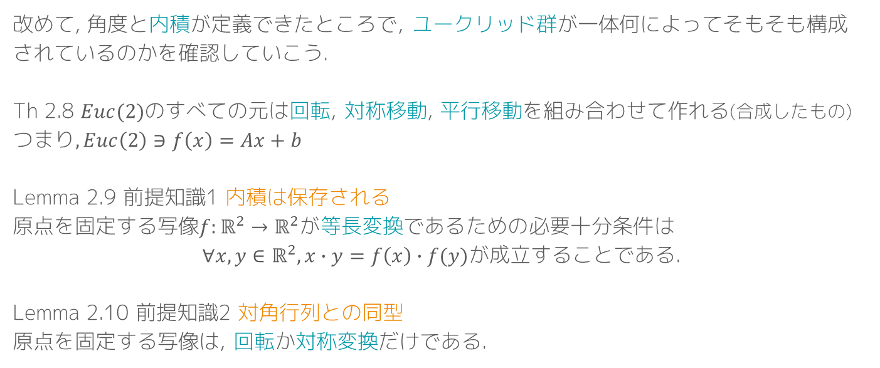
2: 変換群の元の分類
ユークリッド変換群の具体的な中身
改めて, 角度と内積が定義できたところで, ユークリッド群が一体何によってそもそも構成されているのかを確認していこう.
Th 2.8 $Euc(2)$のすべての元は回転, 対称移動, 平行移動を組み合わせて作れる(合成したもの)
つ$まり, Euc\left(2\right)∋f\left(x\right)=Ax+b$
Lemma 2.9 前提知識1 内積は保存される
原点を固定する写像$f:ℝ^{2}→ℝ^{2}が$等長変換であるための必要十分条件は
$∀x,y∈ℝ^{2}, x∙y=f\left(x\right)∙f(y)$が成立することである.
Lemma 2.10 前提知識2 対角行列との同型
原点を固定する写像は, 回転か対称変換だけである.
だんだん深谷先生双曲幾何の本に近づいてきたね

Slide 21
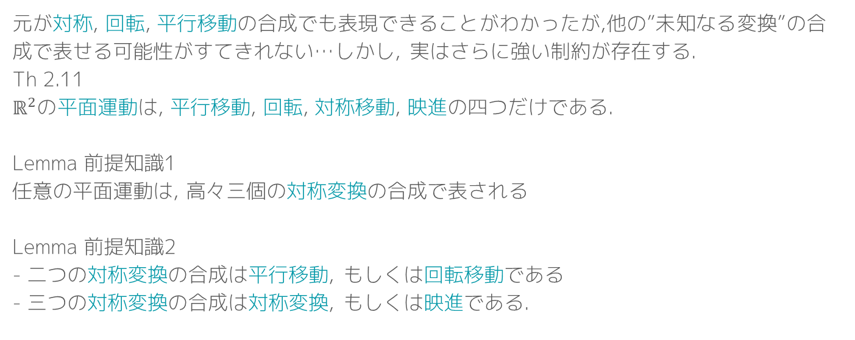
2: 変換群の元の分類
ユークリッド変換群の元の種類
元が対称, 回転, 平行移動の合成でも表現できることがわかったが,他の”未知なる変換”の合成で表せる可能性がすてきれない…しかし, 実はさらに強い制約が存在する.
Th 2.11
$ℝ^{2}の$平面運動は, 平行移動, 回転, 対称移動, 映進の四つだけである.
Lemma 前提知識1
任意の平面運動は, 高々三個の対称変換の合成で表される
Lemma 前提知識2
- 二つの対称変換の合成は平行移動, もしくは回転移動である
- 三つの対称変換の合成は対称変換, もしくは映進である.
クライマックス. 等長変換は四つしか存在しないのだ, 熱い.

Slide 22
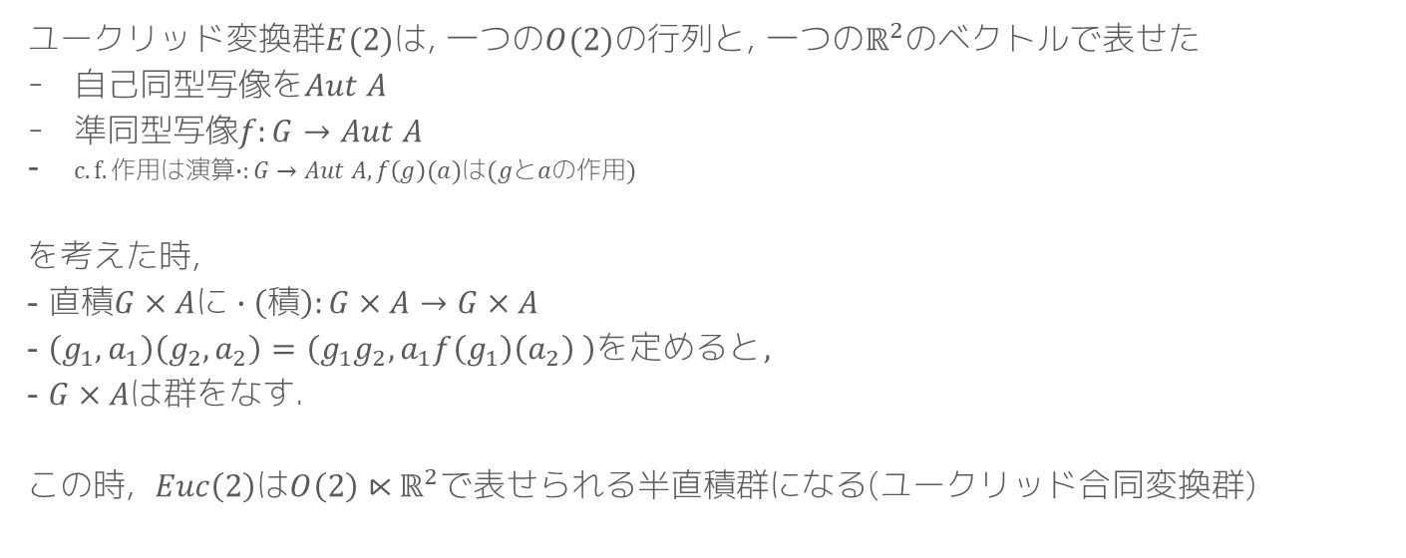
2: 変換群の元の分類
Euc(2)の行列とベクトルによる群論的説明
$ユークリッド変換群E(2)$は, 一つの$O(2)の$行列と, 一つの$ℝ^{2}$のベクトルで表せた
自己同型写像を$Aut A$
準同型写像$f:G→Aut A$
$c.f. 作用$は演算$∙:G→Aut A, f\left(g\right)(a)は(gとaの作用)$
を考えた時,
- $直積G×Aに∙\left(積\right):G×A→G×A$
- $\left(g_{1},a_{1}\right)\left(g_{2},a_{2}\right)=\left(g_{1}g_{2}, a_{1}f\left(g_{1}\right)\left(a_{2}\right) \right)を定めると,$
- $G×Aは$群をなす.
この時, $Euc\left(2\right)はO\left(2\right)⋉ℝ^{2}$で表せられる半直積群になる(ユークリッド合同変換群)
直積群: $積:G×A→G×A, \left(g_{1}, a_{1}\right)\left(g_{2}, a_{2}\right)=\left(g_{1}g_{2}, a_{1}a_{2}\right)で$表現される群の群
例: $ℝ^{2}の和とか$

Slide 23
3.初等平面幾何をモデルで示す
やること
1. 三角形を定義して, 内角の和を求めてみよう(第五公準
2. 円周角の定理, 正弦/余弦定理から, ピタゴラスの定理を示してみよう
3. 三角形の合同条件を求めてみよう

Slide 24
4: モデルで初等幾何
平面幾何の定理をモデルで示してみよう
ユークリッドモデルの空間(距離空間), 変換群(ユークリッド変換群)は, 今までの章で自分たちの知ってる言葉(線形代数)まで落とし込むことができた.
ここからは, そのモデルを使って, 図形(三角形)と, 平面幾何の諸定理を説明してみよう
目標: 三角形の合同条件を求めてみる
方針:
三角形の定義と, 三角形の性質を調べる(内角の和, 円周角の定理, 正弦/余弦定理…)
三角形の合同の定義をした後, 定義を満たす条件を見つけて行く
この章を終わるころには, 幾何の諸々をシステマティックに表現できるようなるはず!

Slide 25
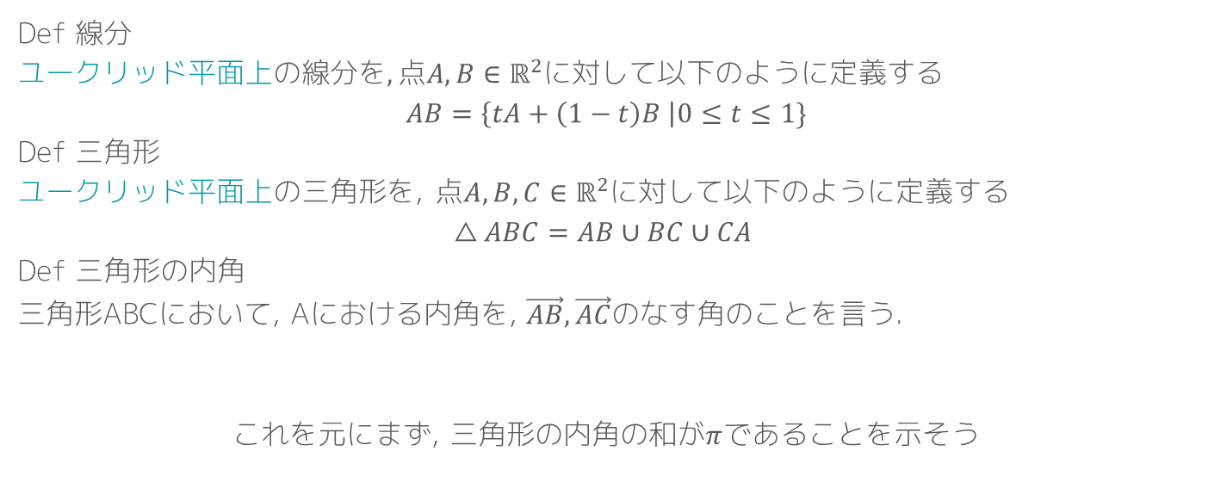
4: モデルで初等幾何
用語の定義
Def 線分
ユークリッド平面上の線分を$, 点A, B∈ℝ^{2}に対して以下のように定義する$
$$AB=\left\{tA+\left(1−t\right)B \right|0≤t≤1\}$$
Def 三角形
ユークリッド平面上の三角形を, 点$A, B, C∈ℝ^{2}に対して以下のように定義する$
$$△ABC=AB∪BC∪CA$$
Def 三角形の内角
三角形ABCにおいて, Aにおける内角を, $\vec{AB}, \vec{AC}$のなす角のことを言う.
これを元にまず, 三角形の内角の和が$π$であることを示そう
どちらかというとベクトルに似てるよね, 三角形の定義があるのが斬新?

Slide 26
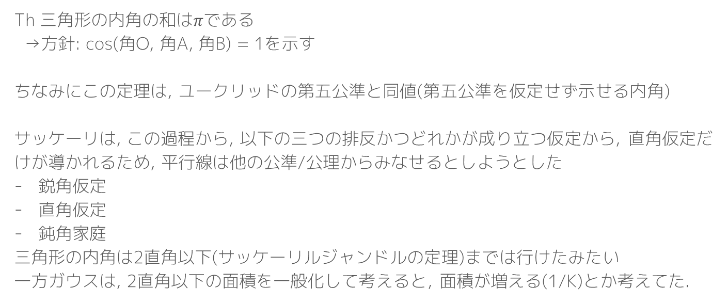
4: モデルで初等幾何
三角形の内角の和
Th 三角形の内角の和は$πである$
→方針: cos(角O, 角A, 角B) = 1を示す
ちなみにこの定理は, ユークリッドの第五公準と同値(第五公準を仮定せず示せる内角)
サッケーリは, この過程から, 以下の三つの排反かつどれかが成り立つ仮定から, 直角仮定だけが導かれるため, 平行線は他の公準/公理からみなせるとしようとした
鋭角仮定
直角仮定
鈍角家庭
三角形の内角は2直角以下(サッケーリルジャンドルの定理)までは行けたみたい
一方ガウスは, 2直角以下の面積を一般化して考えると, 面積が増える(1/K)とか考えてた.
ユークリッド幾何学の公準と同値の定理を証明できたところからも, ユークリッド幾何が構成できたといってもいいのかもね

Slide 27
4: モデルで初等幾何
三角形の諸々の性質
Th 円周角の定理
Th 正弦/余弦定理(w/ 三平方の定理
任意の三角形に対して正弦定理, 余弦定理が成立する
ユークリッド幾何学の公準と同値の定理を証明できたところからも, ユークリッド幾何が構成できたといってもいいのかもね

Slide 28
4: モデルで初等幾何
三角形の合同
Def 三角形の合同
Th 三辺相当
三辺の長さがそれぞれ等しい二つの三角形は合同
Th 二辺夾角相当
二辺とその間の角が等しい二つの三角形は合同 / 円周角の定理の逆
Th 二角夾辺相当
一辺とその両端の角が等しい二つの三角形は合同
ユークリッド幾何学の公準と同値の定理を証明できたところからも, ユークリッド幾何が構成できたといってもいいのかもね

